Slide 1
Palaute GKS presymposium ja koulutuspäivät 2023

Slide 2
Presymposium (n=6)

Slide 3
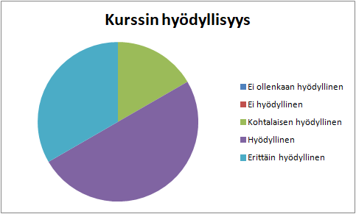

Slide 5
Ruusut ja risut
Erinomaisesti järjestetty tilaisuus, riittävästi ohjaajia niin että joka pisteellä sai apua ja näin liikkuminen pisteeltä pisteelle sujuvaa. Kiitos!
Resektoskopia sydämessä ei vastannut oikein myoman resektiota, mutta ei varmaan ole parempaakaan systeemiä, millä resektoskooppia voisi harjoitella. Muut harjoiteet oli erittäin hyviä

Slide 6
Ehdotuksia presymposiumin aiheiksi
Laparoskopia ja kolposkopia

Slide 7
Koulutuspäivät (n=74)

Slide 8
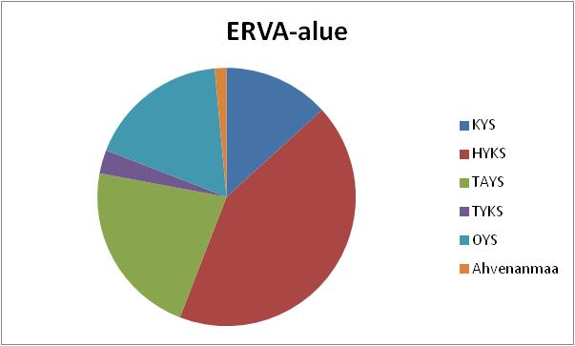

Slide 9
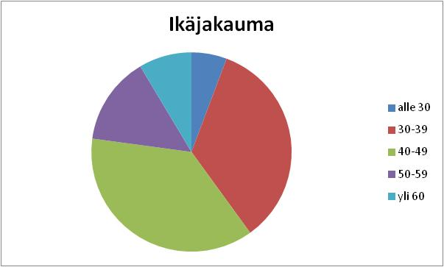

Slide 10
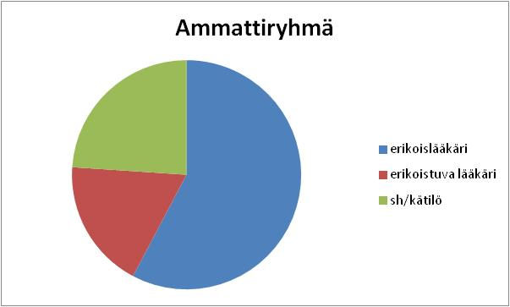

Slide 11
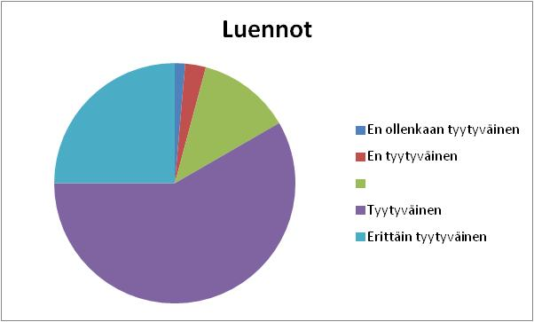

Slide 12
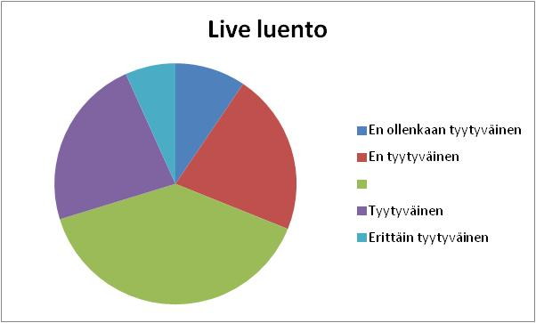

Slide 13
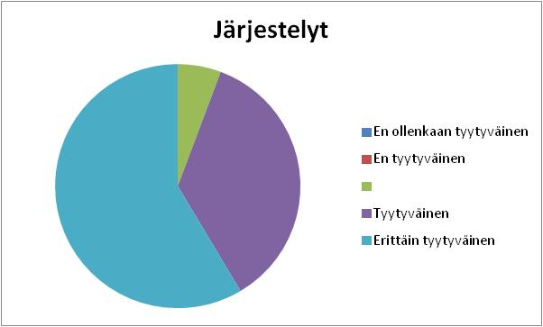

Slide 14
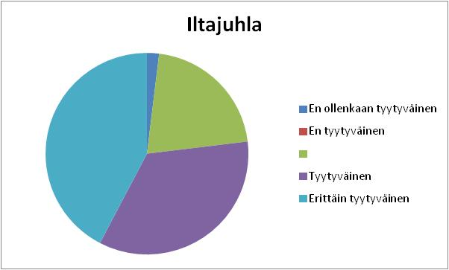

Slide 16
Ehdotuksia tuleviksi aiheiksi
Laskeumaleikkausten indikaatioita.
Preoper arviota yleensä: kuka ja miten määrittää leikkaustarpeen.
Operatöörin ura, opettaminen ja avustaminen
Adnexkirurgia.
Olisiko obstetriikasta jotain aihetta, josta tarvitsisi koulutusta?
Leikkauskomplikaatioiden diagnostiikka ja hoito. Tai "leikattu potilas päivystyksessä".
Energiainstrumenttien kustannustehokas käyttö..
Kuuluuko kosmeettinen kirurgia gynekologeille ja kuinka se tulisi huomioida? Mitä mieltä ovat plastikot?
Plastikon näkökulma lantionpohjaan? Perinteisesti ajateltu, erityisesti laskeumakirurgiassa ja postpartumkorjauksissa, että ei väliä miltä lopputulos näyttää (tai se ei ole prioriteeteissa ollenkaan) tai jos jää vähän ammottavaksi, se kuuluu asiaan.ja naisen tulee hyväksyä se. Jos kuitenkin korjataan toiminnallista haittaa ja vauriota, eikö tulos pitäisi ehdottomasti olla myös kosmeettisesti hyväksyttävä. Jos 75-v vielä itkee vastaanotolla, kun on niin ruma, että ei kehtaa gynekologillakaan käydä, kysymys herää ja leijumaan. Tai nainen, joka itkee 3kk synnytyksestä kivusta, kun ulostaa, on jokin mennyt pieleen.
Postpartumkorjauksista, diagnostiikasta, kirurgiasta ja anatomiasta luento tai workshoppi erityisesti ajatellen :hoitajat/kätilöt/erikoistuvat.
Adenomyoosi:päivitys nykyaikaan. Uä-diagnostiikka, hoito? Kirurginen hoito?
Uudet lääkkeet endometrioosin hoidossa.
Anestesiologin näkökulma kroonisesta kivusta (endopot7ilas) kärsivän postoper lkivunhoidosta.
Enemmän käytännönläheisempiä aiheita

Slide 17
Enometrioosi ja endometrioomat - milloin leikata?
Alatiekirurgian systemaattinen leikkauskoulutus (usein leikkauskoulutuksessa panostetaan lähinnä laparoskopiaan)
Sfinkterin korjaus kirurgiaa. Lisää kokemuksia muualta Euroopasta. Kiitos!
Kun resurssit vähenevät mitä jätetään hoitamatta/leikkaamatta Jonot, priorisointi, lääkärin vastuu vs johdon vastuu potilaskiireellisyydestä
Eri sairaaloiden käytännöistä leikkausvalmisteluissa.
Sessio, jossa olisi lyhyesti käsitelty (vaikka noin 10-15 min/per aihe) ajankohtaisia aiheita tai vähän harvinaisempia aiheita (esimerkiksi istmoseelen korjaus, myomien poisto sektion yhteydessä, NMDA-enkefaliitti).
laskeumat, erikoistuvien koulutus
Mahdollisimman käytännönläheisiä aiheita Entry-tekniikat
Voisi olla joku adnextuumorisessio ja haluiaisin kuulla niistä kyseenalaisista vaginan rejuvenisaatio yms leikkauksista ( jos joku suostuisi tulla puhumaan)
Vulvatoimenpiteistä olisi mielenkiintoista kuulla lisää
ovariomuutokset, seuranta, merkkiaineet ja niiden tulkinta
Kirurgisten hoitojen vaikuttavuus benignissä gynekologisessa kirurgiassa.
Tiimityön merkitystä ja kommunikaatiota kirurgiassa ei voi korostaa liikaa, että siivu sitä sopisi joka vuosi mukaan.
Oma erityismielenkiinnonkohde gyn onkologia/yhteistyöleikkaukset esim. gyn/gastro, samoin gyn robottikirurgia.
Live kirurgia

